Slide 1
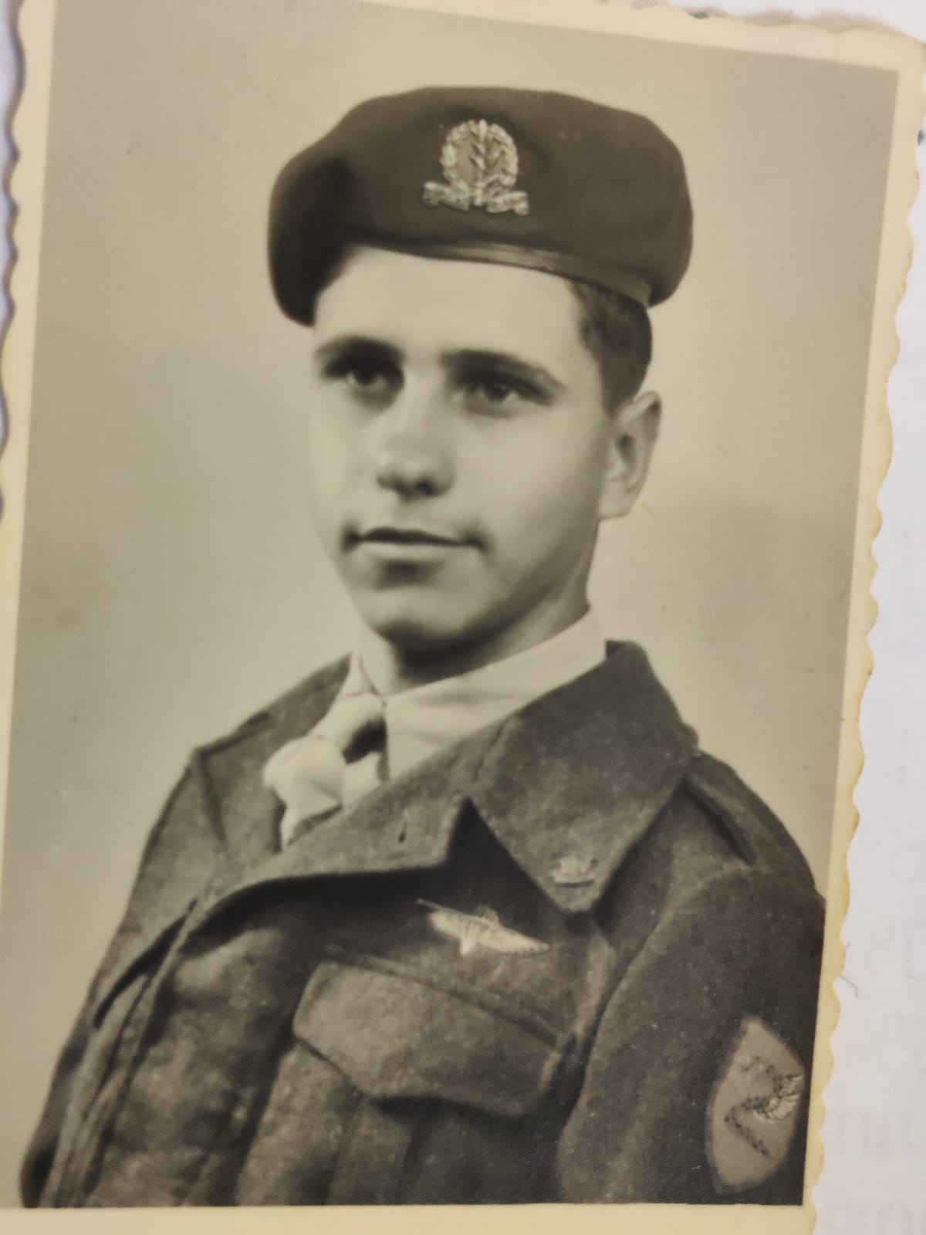
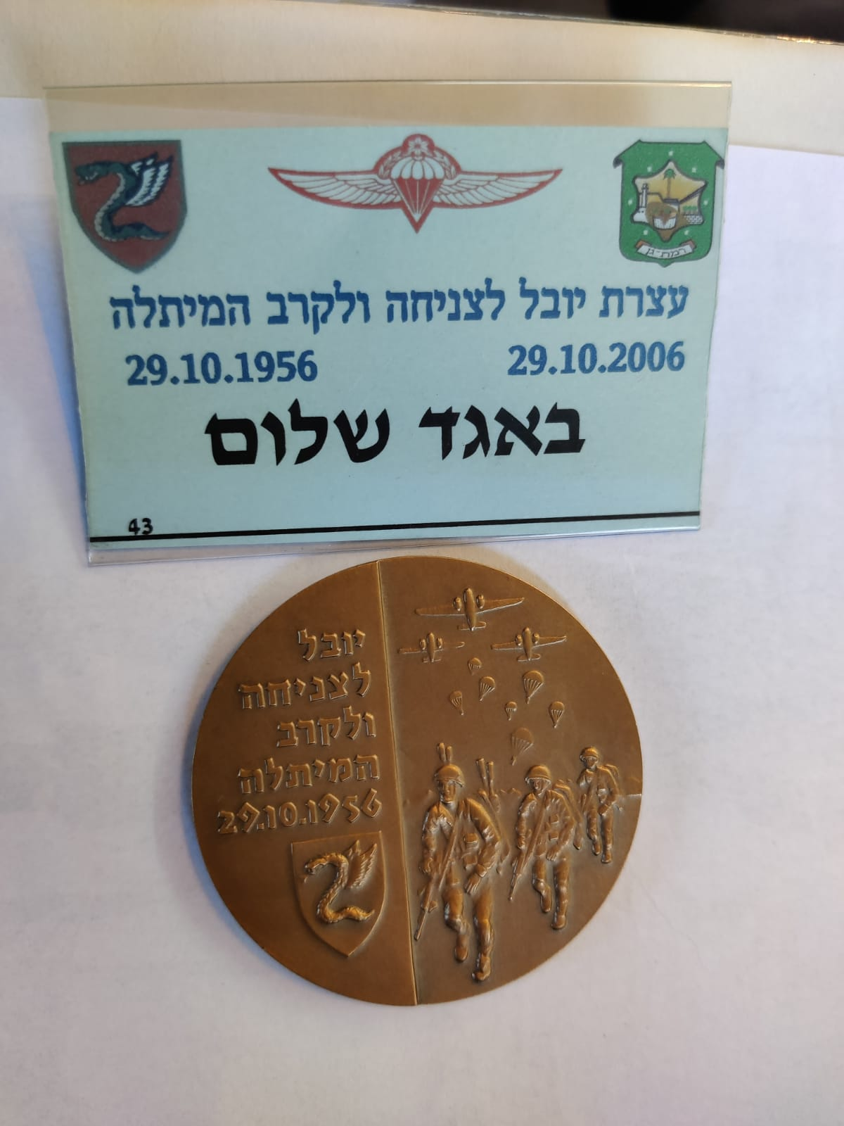
הצנחן הדתי הראשון - במלחמות
סיפורו של שלום בא-גד מהצנחנים הראשונים
במלחמת סיני
מגישות צאלה אלימלך ואילנה ברגר

Slide 2
שלום- בא גד
אנחנו בחרנו לעשות את העבודה על סבא של צאלה, שלום שלחם במלחמת סיני בתור צנחן.
נולד בירושלים בי"א בסיוון בשנת תרצ"ח בבית חולים ביקור חולים.
גר בשכונת גאולה שבירושלים עם משפחתו בחדר אחד ל6 נפשות.
לאביו הייתה חנות של משקאות וסיגריות.
בגיל 14 וחצי עד 16 הוא עבד ברפת בקיבוץ טירת צבי.
בגיל 16 וחצי הוא חזר לירושלים ופתח מסגרייה עם חברו עד גיוסו לצה"ל לגדוד הצנחנים.

Slide 3
מלחמת סיני
מלחמת סיני ( 29 באוקטובר – 5 בנובמבר 1956), הייתה מלחמה שיזמה ישראל נגד מצרים בשל הסלמת מעשי האיבה מצד המצרים
הגורמים לפרוץ המלחמה
1. שיגור חוליות הפדאיון מעזה לכיוון ישראל.
2. חסימת המעבר לשיט ספינות ישראליות בכניסה למפרץ אילת, כמו גם בתעלת סואץ.
3. עסקת הנשק בין מצרים לצ'כוסלובקיה (סוף ספטמבר 1955), שאיימה לחזק את צבא מצרים בכמויות אדירות של נשק רוסי.
4. הקמת פיקוד ערבי משותף של מצרים, ירדן וסוריה (24.10.1956)
5. התחושה שמלחמה נוספת ("הסיבוב השני") היא בלתי-נמנעת ולכן עדיף לתקוף ראשונים.
לקוח מ: https://www.textologia.net/?p=16709

Slide 4
הראיון – הגיוס לצנחנים
שלום התגייס לצנחנים בגיל 17 וחצי בעקבות בקשתו של
הרב גורן. הרב גורן היה מפקד הגדוד ורפאל איתן היה סגנו.
בצנחנים לא היו דתיים, היו רק בני קיבוצים.
הרב גורן שהה בגדוד בפסח ונדהם שאכלו חמץ
ולכן היה לו חשוב להביא צנחנים דתיים לתוך הגדוד. ארבעה דתיים, שמעו את הבקשה והתגייסו ושלום ביניהם. הגיוס היה לגדוד 890, כמעט ולא היו עירוניים והם היו גם דתיים וגם עירוניים.

Slide 5
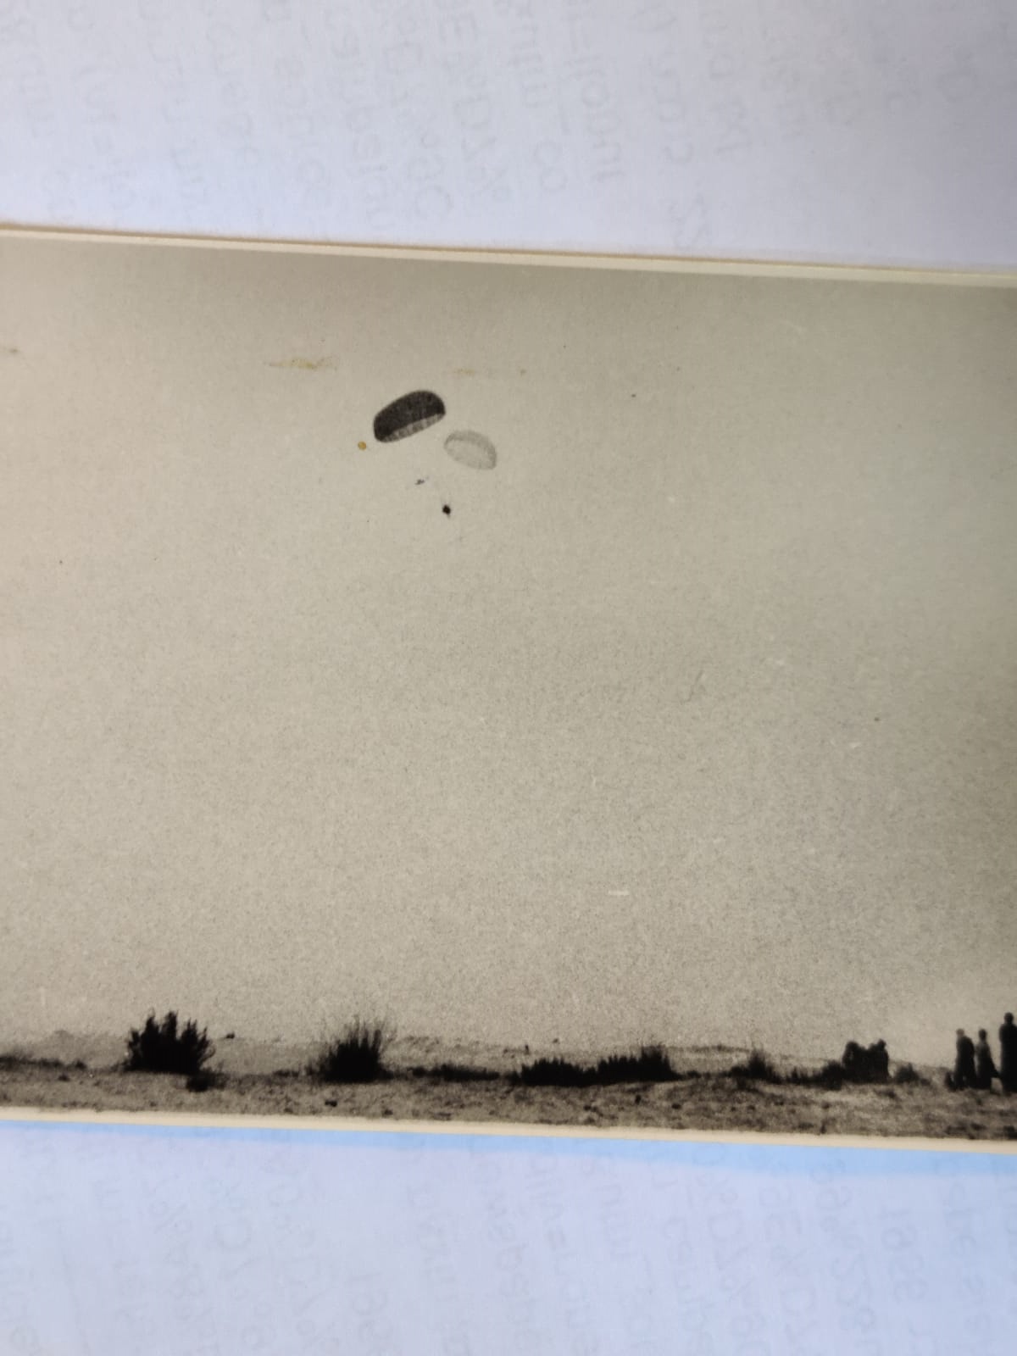
ראיון- המלחמה
באותה תקופה היו פדואיונים שהציקו לתושבים בארץ, בנוסף, המצרים החליטו לסגור את תעלת סואץ, שחיברה את אילת עם הימים מסביב. בשיתוף פעולה עם הצרפתים והאמריקאים, החליטו שהצבא שלנו יצנח 60 קילומטר בתוך תעלת סואץ, במעבר המתלה.ב29 לאוקטובר, 1956, בשעה 16:20 צנחו 19 מטוסים עם בערך 390 צנחנים. היתה בעיה, שהקרב היה בתוך מעבר המתלה, שזה מעבר שבו היו כוכים ושם ישבו המצרים. היה קשה לדעת, איפה הם בדיוק מסתתרים. החליטו לשלוח ג'יפ, למשימה נבחר יהודה קן דרור, שהיה חבר שלי. הוא נכנס למעבר עם ג'יפ, המצרים ירו עליו וממש חוררו אותו כמו כוורת, ה' יקום דמו. הוא נשאר בחיים אך נפטר לאחר יומיים בבית החולים. זה עזר לגלות בדיוק את המיקום של המצרים, הוא הקריב את עצמו בשביל כולם.

Slide 6
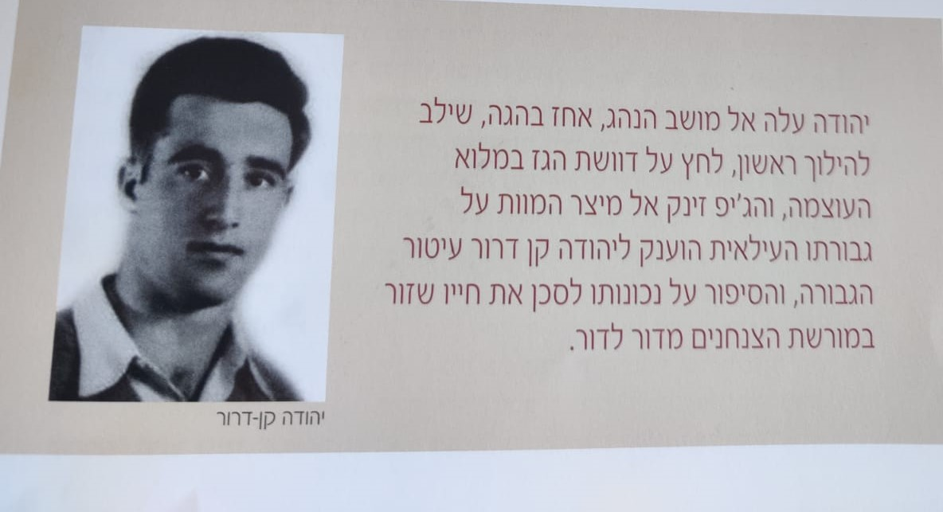
יהודה קן דרור

Slide 7
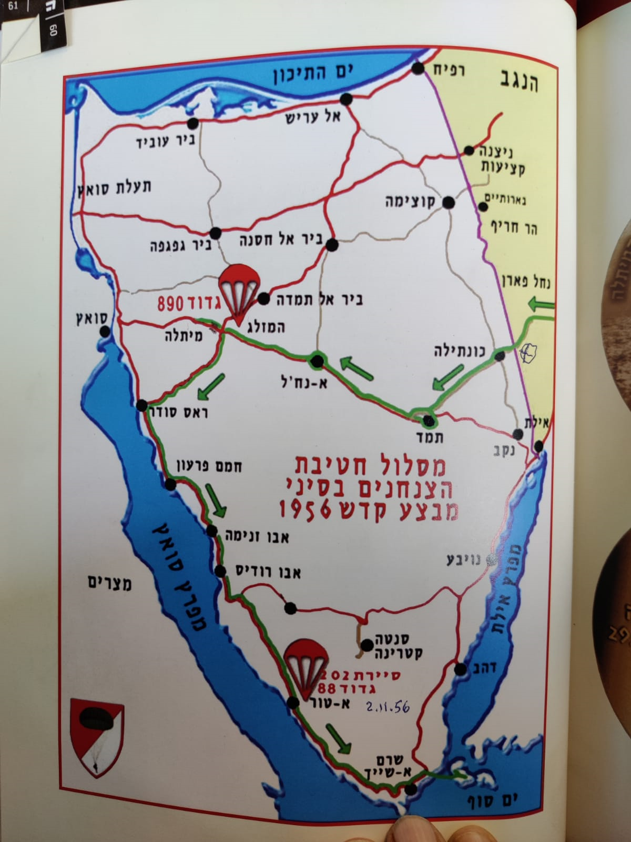

Slide 8
ראיון- תוצאות המלחמה
הייתה שם מלחמה מאד קשה ולמרות המלחמה הקשה, הגדוד הצליח להגיע לתעלת סואץ. זאת הייתה הצניחה הראשונה של צבא ההגנה לישראל, ממה שאני יודע, מאז לא היו צניחות במלחמות.
נקודה חשובה נוספת, קצינים צרפתיים הגיעו לבסיס תל נוף והביאו מכונות ירייה שנקראו לורטה. את המכונות האלה, הצניחו במלחמה. הרכיבו את התותחים האלה על ג'יפ וזה עזר לחיילים. התוכנית היתה לצנוח, להתקדם ולפתוח את התעלה.
39 צנחנים נהרגו בלחימה שהייתה בסיני. בעקבות המלחמה הצלחנו לכבוש את סיני עד שעשו בשנות ה70 שלום עם המצרים.
הלחימה הייתה קשה מאד, המצרים היו בכוחות עדיפים ורבים יותר. למרות הקושי לא ויתרנו. מעט כוחות היו מול אלפי מצרים.
במלחמה קיבלו הרבה לוחמים עיטורי גבורה ועוז על גבורתם במלחמה.

Slide 9

מרכיבי עדות
1. גדוד 890
גדוד 890 - גדוד אפעה
הגדוד הוקם בשנת 1950 והיה גדוד הצנחנים הראשון בצה"ל. מכיוון שבמשך שנים היה גדוד הצנחנים היחידי, הוא כונה בצה"ל "הגדוד". מאז הקמתו השתתף הגדוד בכל הקרבות והמבצעים של חטיבת הצנחנים. בהם, כל פעולות התגמול נגד הפאדיונים, קרב המיתלה (הכולל בתוכו את הצניחה המבצעית הראשונה והיחידה בתולדות צה״ל), קרב החווה הסינית, מבצע אנטבה ומלחמת לבנון הראשונה. בין מפקדי הגדוד: אריאל שרון, רפאל (רפול) איתן, משה (בוגי) יעלון ובנימין (בני) גנץ.
לקוח מ:https://www.idf.il/%D7%90%D7%AA%D7%A8%D7%99-%D7%99%D7%97%D7%99%D7%93%D7%95%D7%AA/%D7%97%D7%98%D7%99%D7%91%D7%AA-%D7%94%D7%A6%D7%A0%D7%97%D7%A0%D7%99%D7%9D/%D7%92%D7%93%D7%95%D7%93%D7%99%D7%9D/

Slide 10
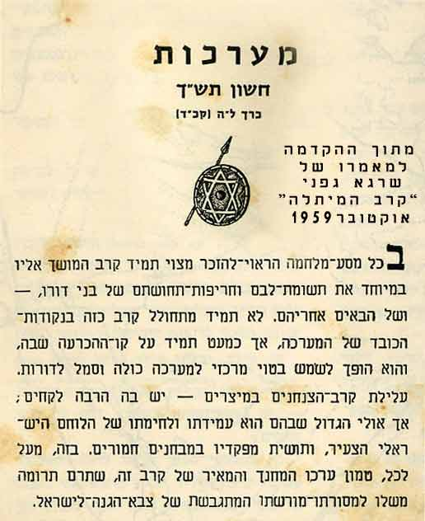
2. מעבר המתלה - הקרב
קרב המיתְלָה היה קרב בין חטיבת הצנחנים של צה"ל לבין כוחות של צבא מצרים, שנערך במהלך מלחמת סיני ("מבצע קדש") במעבר אל-חיטאן שבמערב סיני ובסמוך לו. הקרב החל ב-31 באוקטובר 1956 בשעות הצהריים, והסתיים ב-1 בנובמבר לפנות בוקר. בקרב זה, נהרגו 38 לוחמים מחטיבת הצנחנים (ועוד ארבעה לוחמים מתו מפצעיהם מאוחר יותר). בצד המצרי נהרגו כ-260 חיילים.
קרב המיתלה התקבע במורשת הקרב של צה"ל כמופת של גבורה, הקרבה ודבקות במטרה, וככזה שימש לחינוך של דורות רבים של לוחמים, לדבוק בערכים הצבאיים הללו.
לקוח מ: https://www.hamichlol.org.il/%D7%A7%D7%A8%D7%91_%D7%94%D7%9E%D7%99%D7%AA%D7%9C%D7%94

Slide 11

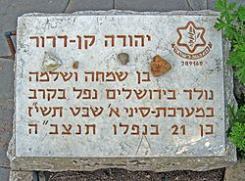
3. עיטור הגבורה ליהודה קן דרור- קרב המתלה
תיאור המעשה:
ב"מבצע קדש", ביום ה-1 בנובמבר 1956, למרות שידע טור' יהודה קן-דרור ז"ל, שבפעולה זו אין כל סיכוי שלא להיפגע, התנדב לנסוע בג'יפ פתוח בדרך המיצר, מול אש של לפחות 6 מק"בים, מקלעים, רובים, בזוקות ו-ררנ"טים, שנורתה עליו לאור היום, מטווח פחות מ-50 מטר. זאת עשה לפי בקשה למתנדבים, על מנת לאתר את עמדות האויב. הוא נפצע בפעולה זו וחזר בעצמו לעמדותינו בחשכה, לאחר שנחשב הרוג.
על מעשה זה הוענק לו : עיטור הגבורה מתוך: http://202.org.il/Pages/iturim/group/kadesh.htm

Slide 12
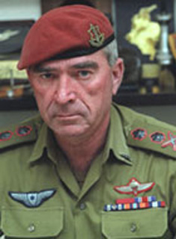
4. רפאל איתן- ממפקדי הצנחנים בקרב במתלה
רפאל איתן (11 בינואר 1929 - 23 בנובמבר 2004), איש רב פעלים, היה הרמטכ"ל ה־11, צמח בפלמ"ח ובחטיבת הצנחנים. בהמשך, חבר כנסת ושר בממשלת ישראל.
ממשפטיו בקרב על המתלה:
אנחנו עומדים לפני המבצע המוצנח הראשון של צבא יהודי מאז ומעולם" ~ תדריך המג"ד, רפול, לגדוד 890 בטרם הצניחה במתלה במבצע קדש.
"אין הרגשה יותר טובה להתחיל קרב מאשר בצניחה. זה נותן לך יתרון פסיכולוגי ענק על האויב. אז נכון שמאז קום המדינה זה קרה רק פעם אחת, בצניחה למיתלה. אבל גם כשצנחנים לא מתחילים קרב בצניחה היתרון הפסיכולוגי נשמר. כי לקפוץ ממטוס זה מבחן אומץ שהרושם שלו על האדם נשמר לאורך שנים - הוא לומד להכיר טוב יותר את עצמו במצבים של לחץ נפשי ולהתגבר על עצמו. צניחה יוצרת אחווה אמיתית בין אנשים שהולכים להסתכן ביחד והיא טובה לגאוות היחידה."
לקוח מ: https://he.wikiquote.org/wiki/%D7%A8%D7%A4%D7%90%D7%9C_%D7%90%D7%99%D7%AA%D7%9F

Slide 13
מקור מידע מעיתונות – שיחזור הצניחה במתלה
סגרו מעגל: מפקדי 890 שחזרו את הצניחה במיתלה
לפני 60 שנה צנחו חיילי גדוד 890 ליד מעבר המיתלה במהלך מבצע סיני. מפקדי הגדוד כיום, בהם כמה נכדים של הלוחמים ב-1956, צנחו היום באזור פלמחים. בהמשך מתוכנן מפגש בין החיילים הוותיקים לצעירים.
כתבה בYNET
https://www.ynet.co.il/articles/0,7340,L-4854825,00.html

Slide 14
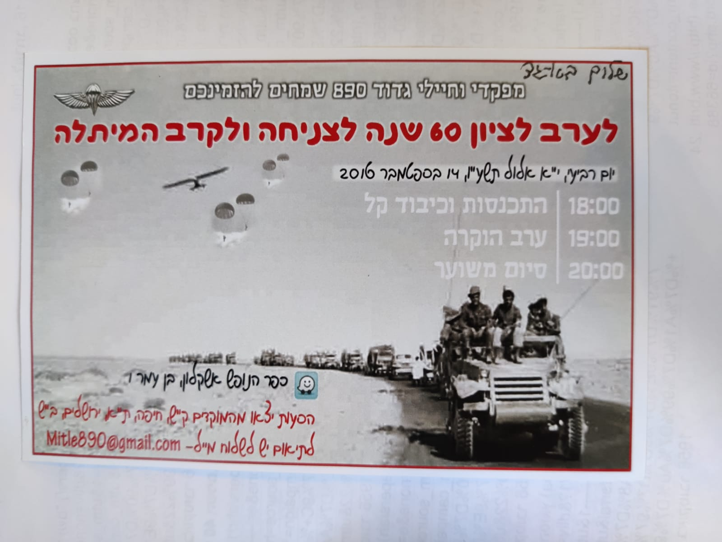
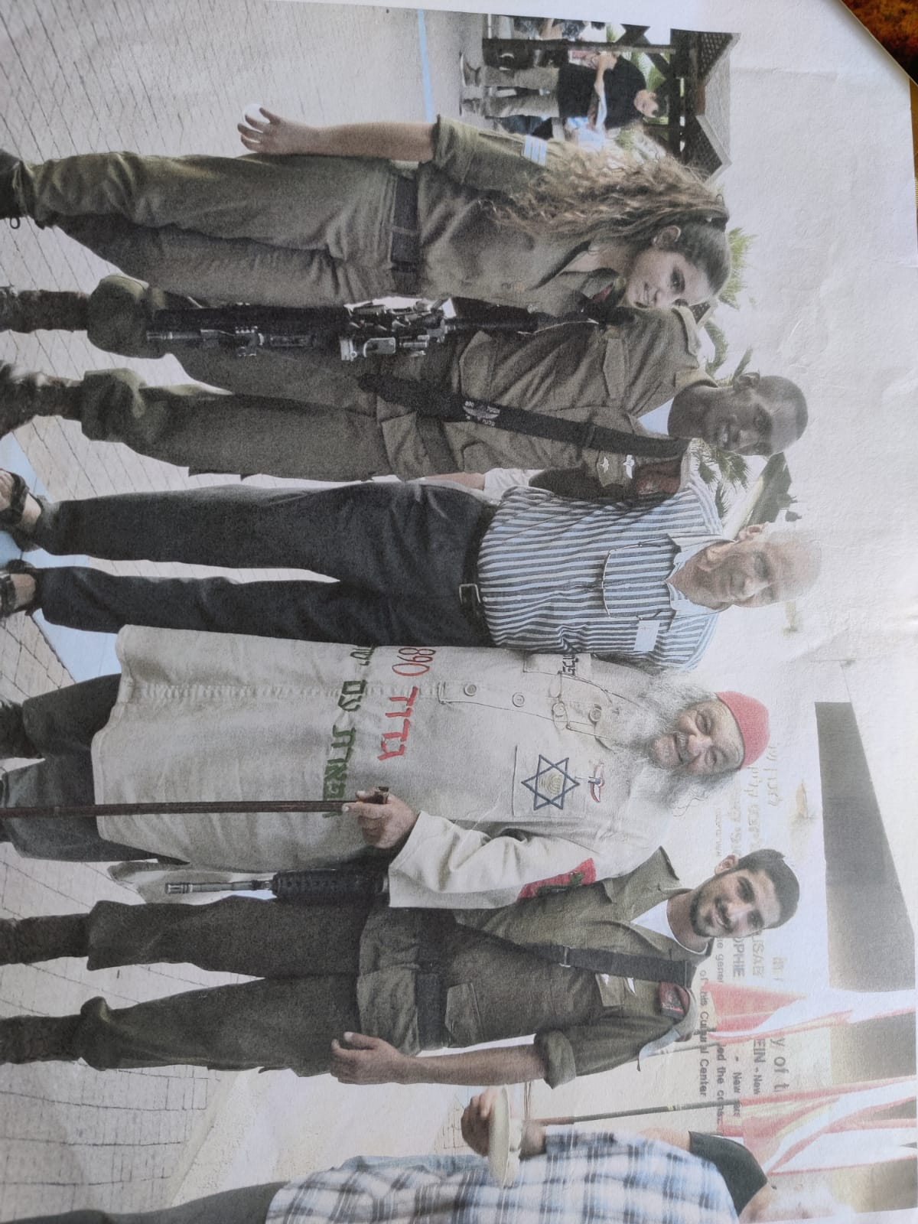
פגישה עם צנחנים כעבור 60 שנה:
שלום השתתף בשיחזור, מצורפת ההזמנה,
שהוא קיבל.
תמונה מהטקס, עם צנחנים צעירים.

Slide 15
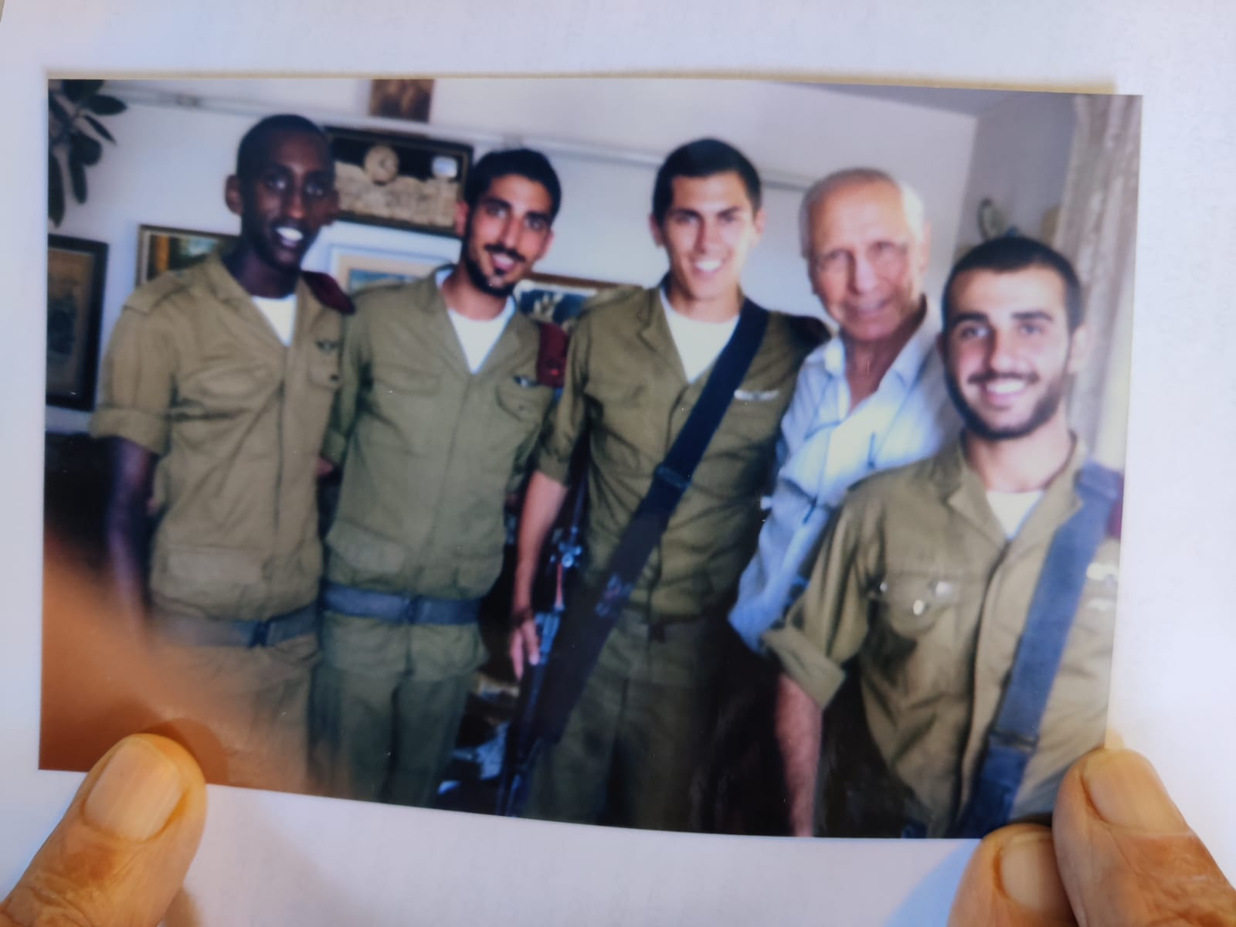
החיילים הגיעו לשמוע על הקרב לפני השיחזור, התמונה צולמה בבית של שלום, בירושלים.

Slide 16
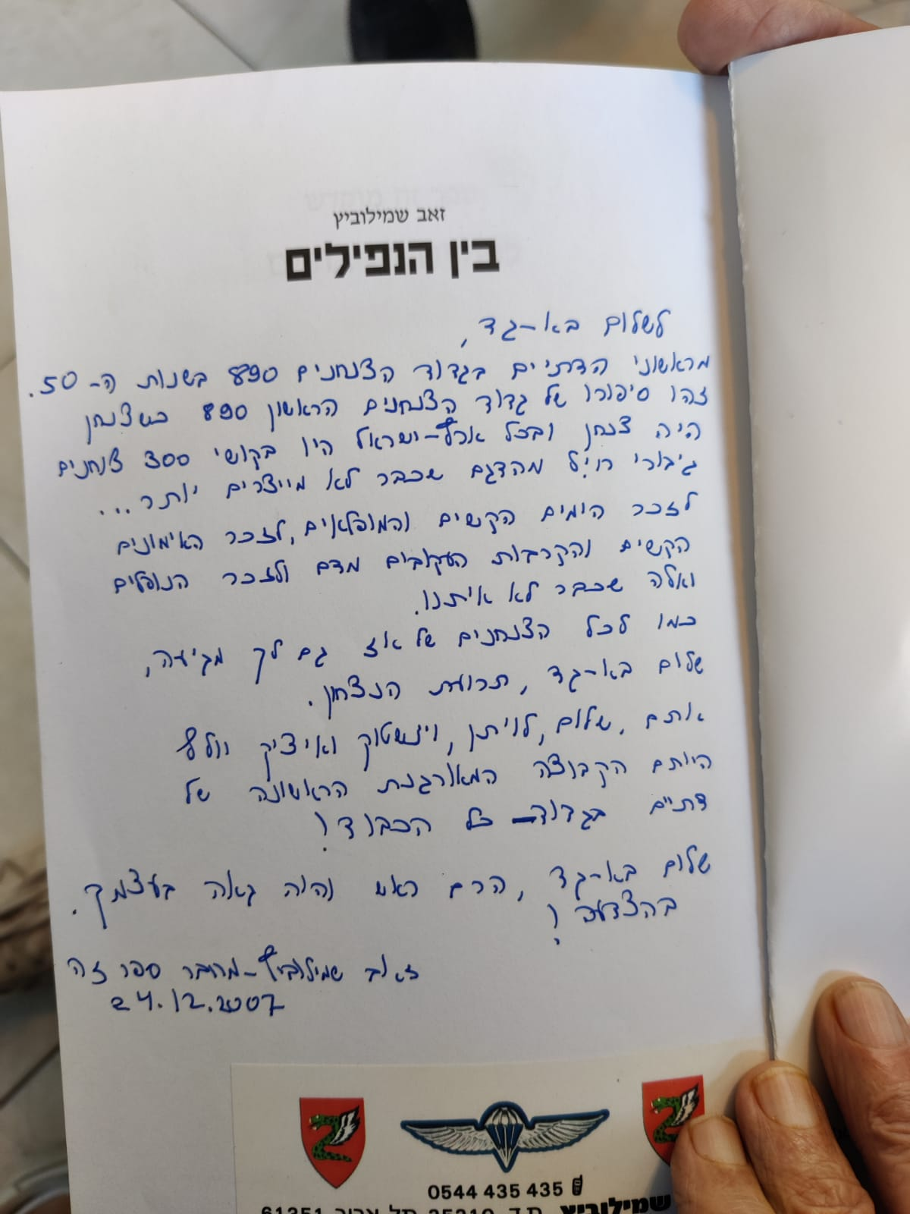
ספר שנכתב על הקרב

Slide 17
רפלקציה אישית - צאלה
כששמעתי על העבודה שמחתי, מכיוון שידעתי שסבי השתתף במלחמת סיני. הוא לא סיפר לי עליה כלום וזאת הייתה הזדמנות לשמוע ועוד ממקור ראשון עם תמונות ומדליה מקורית.
חששתי שסיפורו לא יהיה מעניין או שלא נצליח לסכם אותו נכון, אבל הכנו מראש נקודות שאנחנו רוצות לשאול אותו עליהם אז זה עזר להפר את החשש. העדות הייתה מרתקת ומעניינת. מדהים לשמוע שאיש שהיה בערך בגיל שלי, התגייס לצבא ולמלחמה ופעל באומץ למען המדינה שלנו. למדתי מהעבודה על המלחמה ועל דברים שקרו שם. לדעתי זו דרך טובה ויצירתית ללמידה כי היא מגיעה עם הנאה ועם חיבור אישי. זה לימד אותי שכאשר רוצים, מצליחים. לא משנה באיזה גיל ואם רוצים אפשר להצליח, הכרתי את סבא שלי באור אחר ועם יותר הערכה כלפיו. מדהים אותי, שאני מדברת איתו כמעט באופן יום יומי ורק עכשיו יצא לי לשמוע על כל הסיפור הזה. סיפק אותי לראות את העבודה גמורה ומעניין לקרוא אותה כשהיא מוכנה.

Slide 18
רפלקציה אישית - אילנה
כששמעתי על העבודה קצת חששתי מהתהליך שעלינו לעבור אך בעיקר התרגשתי ללמוד על הנושא של מלחמת סיני מכיוון שלא הכרתי לעומק את המלחמה לפני כן. לקראת המפגש הכנו כמה נקודות חשובות שנשאל את שלום וכשהוא התחיל לספר את סיפורו נעזרנו בנקודות כדי שיכוונו אותנו לנושאים המרכזיים, אך בסופו של דבר ביקשנו משלום שיספר את כל הסיפור מכיוון שהיינו מרותקות. כששמעתי את העדות נורא התרגשתי והרגשתי גאווה להיות חלק מעם ישראל, כבוד גדול שיש לנו חיילים שמוכנים למסור את כל כולם למען הכלל. העבודה הזאת הייתה מאוד מיוחדת בגלל שאת המידע השגנו ממקור ראשון ולא מספר או אתר אינטרנט, מה שגורם לזה להרגיש כאילו אנחנו חלק את הסיפור. כשקראתי את העבודה בסופו של דבר סופקתי לראות את על התהליך שעברנו עד שהגענו לתוצר הסופי והרגשתי מדהים על העבודה היפה והמעניינת שיצאה בסופו של דבר. לקחתי משלום המון מסרים לחיים שמראים על כוח רצון, הכרת הטוב וראיית הטוב בכל דבר.

Slide 19
רפלקציה - קבוצתית
עשינו את כל העבודה יחדיו, החלק הקשה בעבודה היה לסכם את כל הסיפור המרתק הזה לכמה עמודים היינו יכולים לפרט הרבה יותר אך נאלצנו לכתוב את הדברים שהיו נראים לנו החשובים והכי מעניינים.
הרגשנו שעבודה בזוג תגרום לנו להוציא את המיטב מהראיון בשל עבודת הצוות ובכך שכל אחת מוסיפה את הנגיעה האישית שלה וגורמת לעבודה לצאת הכי טובה ומיוחדת שיכולה להיות.
בחרנו לראיין את שלום מכיוון שיש לו סיפר מדרגה ראשונה עם ממצאים מאותה התקופה, והתעניינו לשמוע את סיפורו האישי והמרתק!
אם היינו עושים את העבודה שוב לא היינו משנות דבר מכיוון שהסיפור היה מפעים ולא שגרתי ונהנו מאוד ממהלך העבודה ומהלימוד וגם לראות את התמונות והחומרים המקוריים.

Slide 20
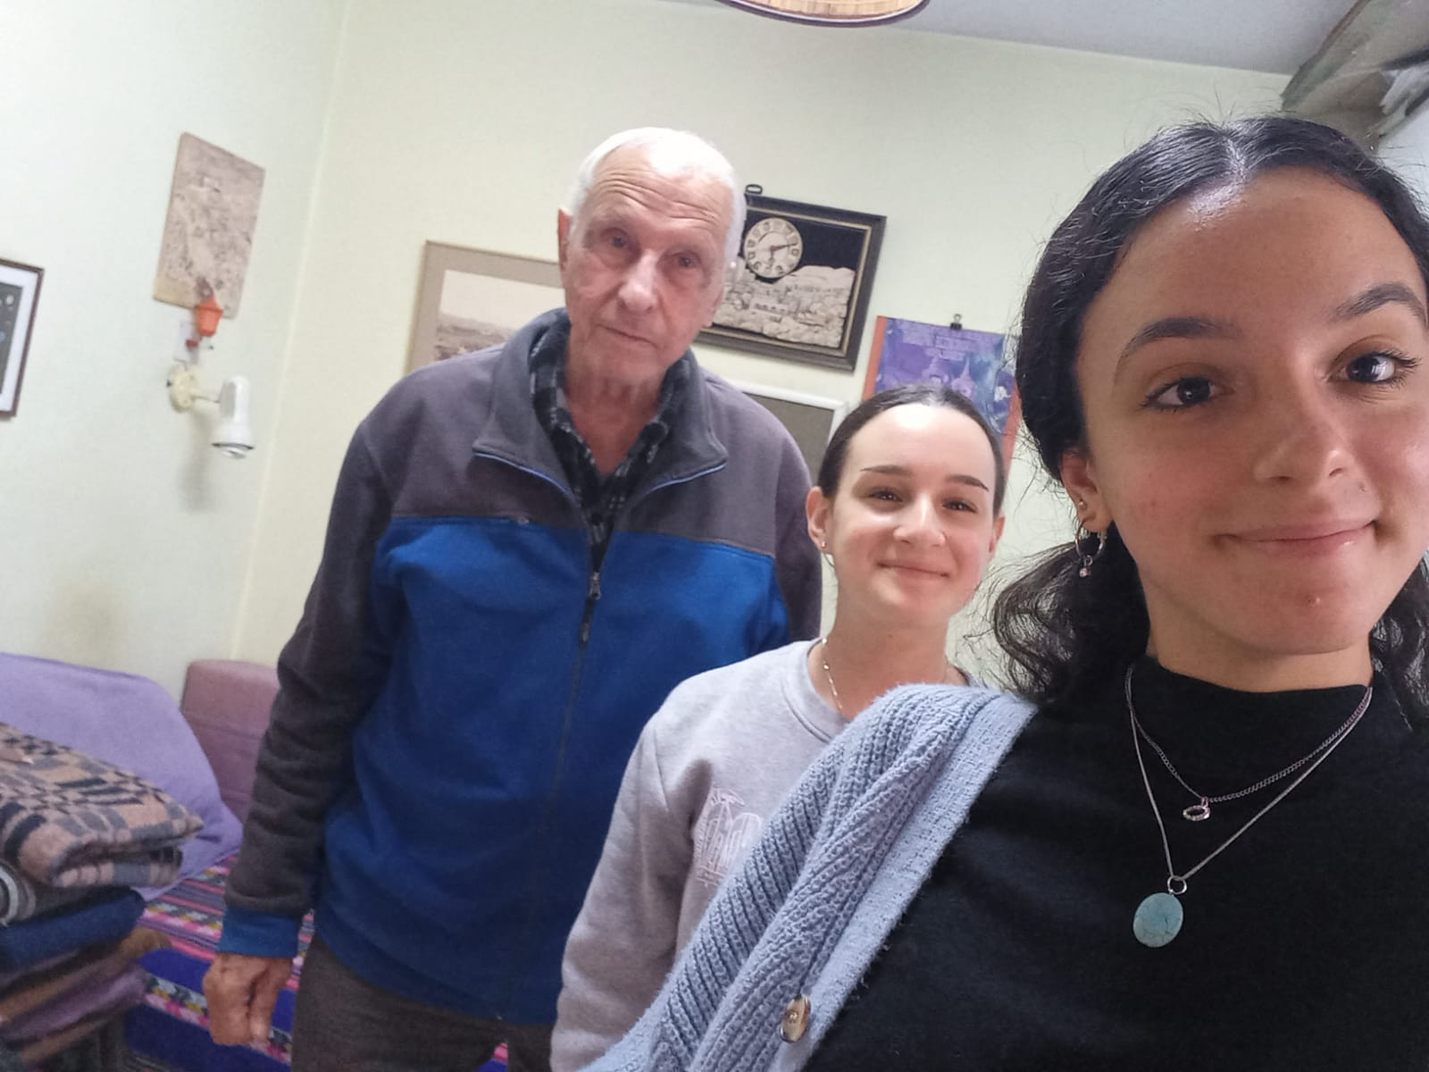
תמונה עם שלום

